Slide 1
Rentrée universitaire 2020-2021
Service Scolarité – UFR de Médecine

Slide 2
Chers.ères étudiants.tes,
Tout d’abord, les équipes du service de la scolarité vous souhaitent la bienvenue au sein de l’UFR de Médecine de Université de Paris!
Pour toutes questions relatives à vos formations et cursus, les gestionnaires de scolarité de vos années d’études sont vos interlocuteurs privilégiés.

Slide 3
Où se situent les différentes équipes de scolarité?
1er cycle
DFGSM2 : Site de Bichat
DFGSM3 : Site de Bichat pour les étudiants inscrits à Ex Paris Nord (Ex Paris Diderot)
ou
Site des Cordeliers pour les étudiants inscrits à Ex Paris Centre (Ex Paris Descartes)
2nd cycle
DFASM1 à DFASM3 : Site de Bichat pour les étudiants inscrits à Ex Paris Nord (Ex Paris Diderot)
ou
Site des Cordeliers pour les étudiants inscrits à Ex Paris Centre (Ex Paris Descartes)

Slide 4
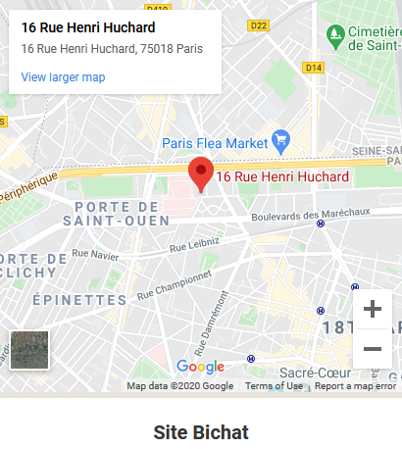
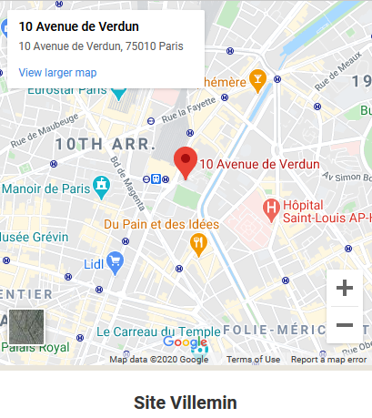
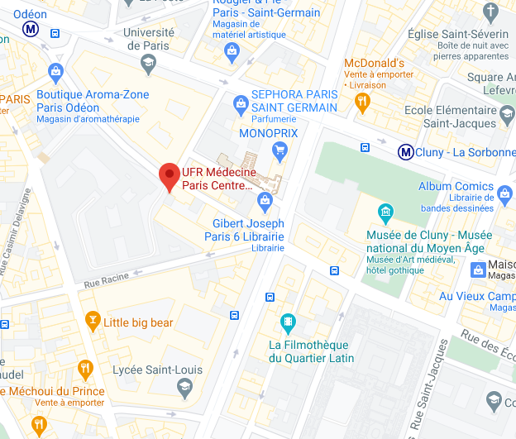
- Où se situent les différentes scolarités
- Les sites internet demeurent distincts
Où se situent les différentes équipes de scolarité?
15 rue de l’école de médecine
15 rue de l’école de médecine, 75006 Paris
Site Cordeliers

Slide 5
Calendriers
Les calendriers des choix et des périodes de Stages ainsi que les choix des Enseignements optionnels sera communiqué ultérieurement.
Les gestionnaires de scolarité vous communiqueront les modalités pour les premiers choix très prochainement.

